Slide 1


El poder oculto de las CLIs
Catedra UV x Capgemini | Pepe Fabra Valverde | 2025
X

Slide 2
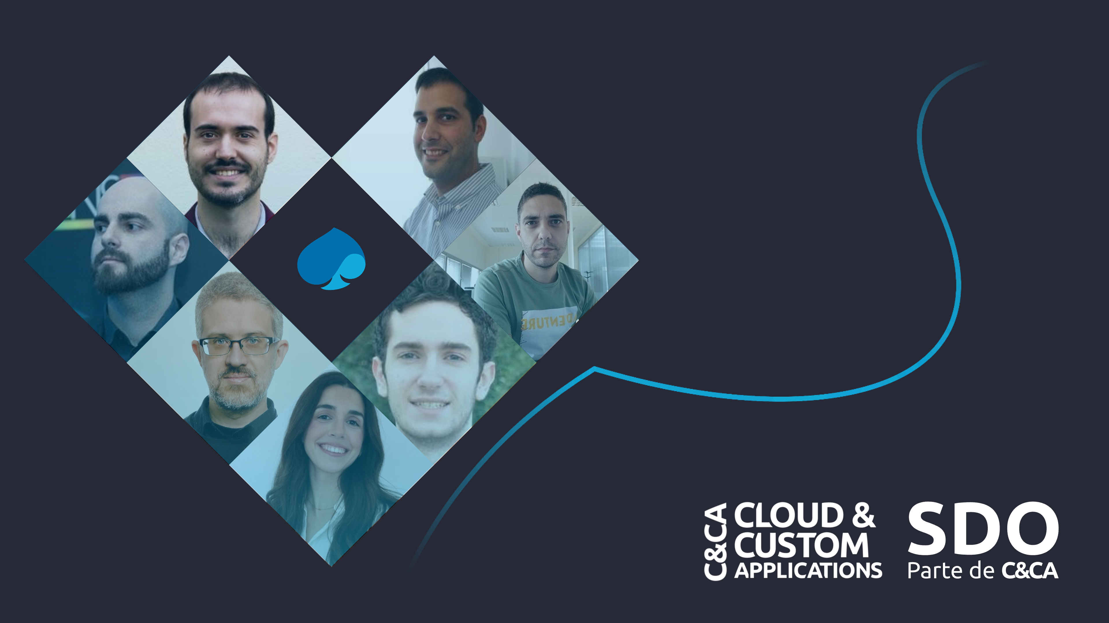

Slide 3
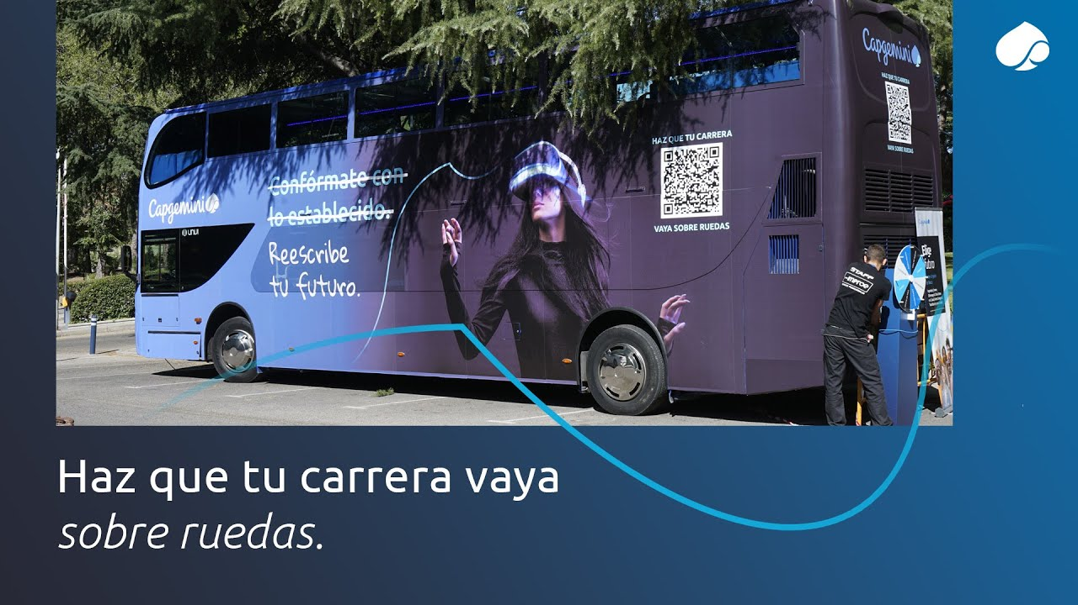

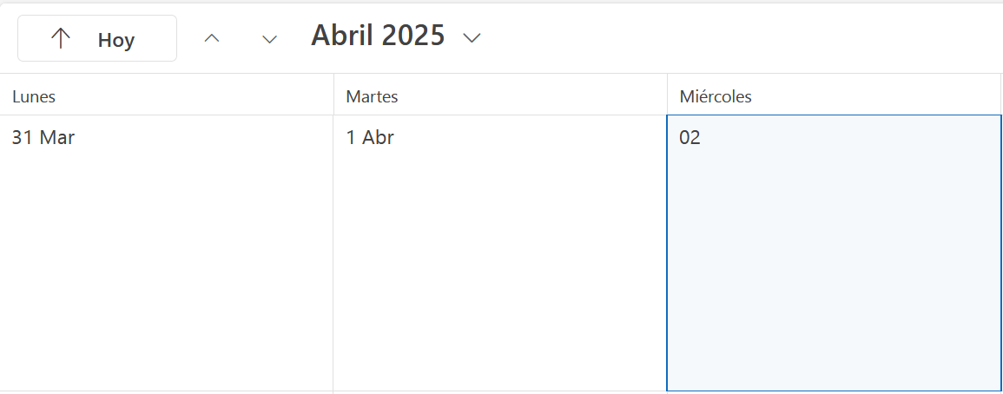
Autobús Capgemini
2 de abril

Slide 4
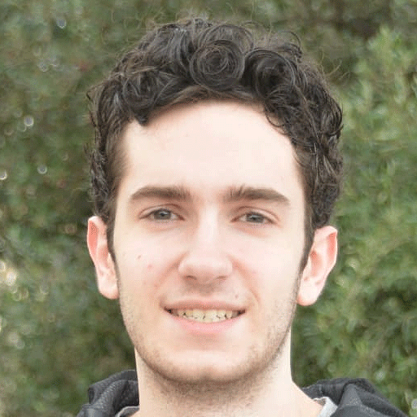
Pepe Fabra Valverde
Senior Software Engineer
Developer Advocate

Slide 5
Disclaimer
Compartiré las slides al final de la sesión
Son conceptos nuevos
Puede que sobre tiempo
2025 | El poder oculto de las CLIs | Pepe Fabra Valverde

Slide 6
Agenda
Charla
CLIs, automatización y más
2025 | El poder oculto de las CLIs | Pepe Fabra Valverde

Slide 7
Agenda
Charla
CLIs, automatización y más
Taller práctico
Crea tu propia CLI
2025 | El poder oculto de las CLIs | Pepe Fabra Valverde

Slide 8
Experiencia con comandos
Qué son, uso… y creación
Command-line interface
Automatización
Developer Experience
Terraformadores y validadores

Slide 9
Todo el mundo odia los comandos

Slide 10
…o les tiene miedo

Slide 11
Las CLIs abruman
2025 | El poder oculto de las CLIs | Pepe Fabra Valverde

Slide 12
Son simples

Slide 13
Ayudan

Slide 14
Release, code-gen, RPAs

Slide 15
Entendamos mejor las CLIs
2025 | El poder oculto de las CLIs | Pepe Fabra Valverde

Slide 16
Command-line interface
Detalle y visión general
Automatización
Developer Experience
Terraformadores y validadores

Slide 17
Instrucciones reutilizables, parametrizables

Slide 18
Son funciones

Slide 19
input
proceso
output

Slide 20
input
proceso
output

Slide 21
input
proceso
output

Slide 22
CLIs -> Interactuar con sistemas

Slide 23
command-line interface
pathing

Slide 24
Enrutación
2025 | El poder oculto de las CLIs | Pepe Fabra Valverde

Slide 25
Acceso a recursos
2025 | El poder oculto de las CLIs | Pepe Fabra Valverde

Slide 26
Origen y destino
(no filosofía :D)
2025 | El poder oculto de las CLIs | Pepe Fabra Valverde

Slide 27
command-line interface
args y uri

Slide 28
Las funciones tienen argumentos
2025 | El poder oculto de las CLIs | Pepe Fabra Valverde

Slide 29
URI-encoded
2025 | El poder oculto de las CLIs | Pepe Fabra Valverde

Slide 30
¿os suena?
2025 | El poder oculto de las CLIs | Pepe Fabra Valverde

Slide 31
Unified
Resource
Identifier
2025 | El poder oculto de las CLIs | Pepe Fabra Valverde

Slide 32
Exista o no
2025 | El poder oculto de las CLIs | Pepe Fabra Valverde

Slide 33
Físico o abstracto
2025 | El poder oculto de las CLIs | Pepe Fabra Valverde

Slide 34
Solo admite ASCII
2025 | El poder oculto de las CLIs | Pepe Fabra Valverde

Slide 35
%20 -> ‘/’
2025 | El poder oculto de las CLIs | Pepe Fabra Valverde

Slide 36
y de argumentos

Slide 37
Argumentos nombrados
2025 | El poder oculto de las CLIs | Pepe Fabra Valverde

Slide 38
Verbosos (--) o abreviados (-)
2025 | El poder oculto de las CLIs | Pepe Fabra Valverde

Slide 39
command-line interface
logs y verbosidad

Slide 40
Logs y verbosidad

Slide 41
command-line interface
pipelines

Slide 42
Concatenar comandos
2025 | El poder oculto de las CLIs | Pepe Fabra Valverde

Slide 43
Pipe operator ‘|’
encadena
2025 | El poder oculto de las CLIs | Pepe Fabra Valverde

Slide 44
Paralelización ‘&’
asíncrono

Slide 45
Problemas pequeños… pero reutilizables

Slide 46
Eficientes

Slide 47
Patrón de arquitectura

Slide 48
Jenkins y CI/CD

Slide 49
Pipes en Programación Funcional

Slide 50
MapReduce, Hadoop, Pipe Operator “|>”

Slide 51
command-line interface
apis

Slide 52
Application
Programming
Interface
2025 | El poder oculto de las CLIs | Pepe Fabra Valverde

Slide 53
Interacción con módulo o sistema
2025 | El poder oculto de las CLIs | Pepe Fabra Valverde

Slide 54
Semántica en programación

Slide 55
Quién lo va a usar y cómo se leerá

Slide 56
API-First

Slide 57
Lo veremos mejor en el taller

Slide 58
Google Cloud Platform CDK

Slide 59

2025 | El poder oculto de las CLIs | Pepe Fabra Valverde

Slide 60
command-line interface
restful apis

Slide 61
RESTful APIs

Slide 62
command-line interface
typescript

Slide 63
Tipado flexible y ergonómico
2025 | El poder oculto de las CLIs | Pepe Fabra Valverde

Slide 64
CommonJS y ModuleJS

Slide 65
NPM

Slide 66
command-line interface
java

Slide 67
Tipado fuerte
2025 | El poder oculto de las CLIs | Pepe Fabra Valverde

Slide 68
Build más natural

Slide 69
Validaciones

Slide 70
Automatizaciones
Command-line interface
DevOps, Arquitectura y comodidad
Developer Experience
Terraformadores y validadores

Slide 71
A wise engineering solution would produce – or better, exploit – reusable parts.
Douglas McIlroy, leancrew.com/all-this/2011/12/more-shell-less-egg/
2025 | El poder oculto de las CLIs | Pepe Fabra Valverde

Slide 72
No repetir procesos
2025 | El poder oculto de las CLIs | Pepe Fabra Valverde

Slide 73
Ahorro de tiempo

Slide 74
Web scraping

Slide 75
Reestructurar directorios

Slide 76
Procedimientos tediosos

Slide 77
Procedimientos frágiles

Slide 78
Reglas de negocio o arquitectura

Slide 79
automatizaciones
crontab

Slide 80
Gestión y programación de tareas en el tiempo
2025 | El poder oculto de las CLIs | Pepe Fabra Valverde

Slide 81
Schedulers

Slide 82
* * * * *

Slide 83
*****
Minutos (0-59)

Slide 84
*****
Hora (0-23)

Slide 85
*****
Día del mes (1-31)

Slide 86
*****
Mes del año (1-12)

Slide 87
*****
Día de la semana
(0-6)

Slide 88
Se complican más

Slide 89
https://crontab.guru

Slide 90
automatizaciones
hooks y eventos

Slide 91
Eventos concretos
2025 | El poder oculto de las CLIs | Pepe Fabra Valverde

Slide 92
Git hooks, husky

Slide 93
Template Method
Design Pattern

Slide 94
Automatiza X
Cada vez que Y

Slide 95
automatizaciones
pereza

Slide 96
Hábitos atómicos
2025 | El poder oculto de las CLIs | Pepe Fabra Valverde

Slide 97
Procrastinación

Slide 98
Vaguería como motivador de mejora

Slide 99
I choose a lazy person to do a hard job. Because a lazy person will find an easy way to do it
Frank Gilbreth Sr., Clarence Bleicher
2025 | El poder oculto de las CLIs | Pepe Fabra Valverde

Slide 100
Automatizado es más fácil hacerlo

Slide 101
automatizaciones
devops y scripting

Slide 102
Cultura DevOps
2025 | El poder oculto de las CLIs | Pepe Fabra Valverde

Slide 103
CI/CD y scripts

Slide 104
Validadores de código

Slide 105
SonarQube

Slide 106
DevOps y automatizaciones

Slide 107
automatizaciones
architecture testing

Slide 108
ADRs
2025 | El poder oculto de las CLIs | Pepe Fabra Valverde

Slide 109
Fitness Functions

Slide 110
ArchUnit

Slide 111
Cliente IoT Arquitectura Front

Slide 112
Arquitectura de Software

Slide 113
automatizaciones
matriz de Eisenhower

Slide 114
¿qué es?

Slide 115
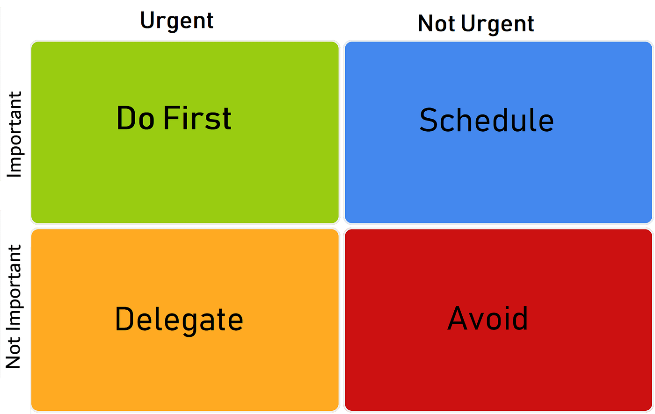
Matriz de Eisenhower

Slide 116
Priorización
2025 | El poder oculto de las CLIs | Pepe Fabra Valverde

Slide 117
Matriz Eisenhower para automatización
muchas veces
pocas veces
¡¡ni te lo pienses!!
puede…
poco tiempo
con hueco…
¡¡ni de broma!!
mucho tiempo

Slide 118
Matriz Eisenhower para automatización
Muchas veces, poco tiempo
¡¡ni te lo pienses!!

Slide 119
Matriz Eisenhower para automatización
Muchas veces, mucho tiempo
puede…

Slide 120
Matriz Eisenhower para automatización
Pocas veces, poco tiempo
con hueco…

Slide 121
Matriz Eisenhower para automatización
Pocas veces, mucho tiempo
¡¡ni de broma!!

Slide 122
Matriz Eisenhower para automatización
muchas veces
pocas veces
¡¡ni te lo pienses!!
puede…
poco tiempo
con hueco…
¡¡ni de broma!!
mucho tiempo

Slide 123
Automatizamos cuando es una tarea…

Slide 124
Que repetimos mucho

Slide 125
Que no repetimos tanto, pero nos lleva poco automatizar

Slide 126
Que es crítico no saltarse ningún paso

Slide 127
Que es muy larga
(riesgo de saltarnos pasos)

Slide 128
Automatiza lo que te vaya a ser útil

Slide 129
Cuánto lo usas y el tiempo que tardarás en desarrollarlo

Slide 130
15 horas para 10 minutos que harás una única vez… no merece la pena

Slide 131
Developer Experience
Command-line interface
Automatización
Qué es y relación con CLIs
Terraformadores y validadores

Slide 132
DX
2025 | El poder oculto de las CLIs | Pepe Fabra Valverde

Slide 133
Utilidades, bibliotecas, frameworks o herramientas

Slide 134
Plataformas de Ingeniería

Slide 135
Productividad y confianza

Slide 136
Desarrollo rápido y seguro

Slide 137
dev-tooling también es hacer una CLI

Slide 138
dev-tooling

Slide 139
Desarrollas para desarrollar mejor

Slide 140
Developer Experience
Métricas y engineering strategies

Slide 141
developer experience
importancia del DX

Slide 142
Por qué es importante
2025 | El poder oculto de las CLIs | Pepe Fabra Valverde

Slide 143
Menos
para hacer más
con más confianza

Slide 144
State of Flow

Slide 145
En desarrollo importa quien desarrolla

Slide 146
developer experience
dx <3 cli

Slide 147
CLIs ayudan a mejorar la DX
2025 | El poder oculto de las CLIs | Pepe Fabra Valverde

Slide 148
Buena DX incluye CLIs

Slide 149
Son tus manuales

Slide 150
Acceso a un framework

Slide 151
Laravel y artisan

Slide 152
https://dx.addy.ie/

Slide 153
Terraformadores y Validadores
Última sección
Automatizar cambios de código

Slide 154
codebase
2025 | El poder oculto de las CLIs | Pepe Fabra Valverde

Slide 155
Modificar codebase
Modificar terreno

Slide 156
terraformadores

Slide 157
Validar es comparar hipótesis con la realidad

Slide 158
Expectativa
vs
Realidad

Slide 159
linter

Slide 160
linter --fix

Slide 161
terraformadores y validadores
code-gen

Slide 162
Generación de código
2025 | El poder oculto de las CLIs | Pepe Fabra Valverde

Slide 163
Pero siguiendo X estándares

Slide 164
¿cómo?

Slide 165
Usando templates

Slide 166
Según el proyecto elegiremos el approach

Slide 167
code-gen y fitness functions

Slide 168
Abstract
Syntax
Tree

Slide 169
AST – Abstract Syntax Tree

Slide 170
terraformadores y validadores
templates

Slide 171
Guía de cómo se verá el código
2025 | El poder oculto de las CLIs | Pepe Fabra Valverde

Slide 172
Es más intutitivo

Slide 173
Casing como placeholders

Slide 174
No hardcodear

Slide 175
¿qué es hardcodear?

Slide 176
Poner el valor a mano

Slide 177
Usar configuración o argumentos

Slide 178
Templates también para el pathing

Slide 179
Casing

Slide 180
Ejemplos de templates

Slide 181
terraformadores y validadores
casing

Slide 182
¿os suena alguno?

Slide 183
camelCase

Slide 184
PascalCase

Slide 185
serpent_case

Slide 186
kebab-case

Slide 187
space case

Slide 188
UPPER_CASE

Slide 189
terraformadores y validadores
terraformador

Slide 190
code-gen
2025 | El poder oculto de las CLIs | Pepe Fabra Valverde

Slide 191
Usa templates

Slide 192
Reestructuraciones

Slide 193
Templates y/o ADRs con Fitness Functions

Slide 194
Extensiones de código existente

Slide 195
ADRs con Fitness Functions

Slide 196
Los terraformadores cobran sentido con volúmenes masivos

Slide 197
prettier y eslint

Slide 198
Terraforman el código para adherirlo a reglas

Slide 199
terraformadores y validadores
validadores

Slide 200
Policía de las reglas del código
2025 | El poder oculto de las CLIs | Pepe Fabra Valverde

Slide 201
No sólo el estilo del código

Slide 202
Ej. comprueba los nullPointerException

Slide 203
Usa terraformadores para el diffing

Slide 204
diffing

Slide 205
Terraformador(contenido)
==
contenido

Slide 206
Comunicación abierta y honesta

Slide 207
Dónde has fallado

Slide 208
Cómo arreglarlo

Slide 209
O la guía para arreglarlo

Slide 210
eslint es un validador

Slide 211
terraformadores y validadores
devops

Slide 212
Validadores en pipelines
2025 | El poder oculto de las CLIs | Pepe Fabra Valverde

Slide 213
DevOps y Git Hooks

Slide 214
CI/CD

Slide 215
Left shifting

Slide 216
Detectar errores lo antes posible en el ciclo de vida del software

Slide 217
Cultura de equipo y KTP

Slide 218
Knowledge
Transfer
Partnership

Slide 219
CLIs en la cultura del equipo

Slide 220
Son un test más

Slide 221
el poder oculto de las clis
recapitulemos

Slide 222
Command-line interface Automatizaciones Developer Experience Terraformadores y validadores
2025 | El poder oculto de las CLIs | Pepe Fabra Valverde

Slide 223
Command-line interface Automatizaciones Developer Experience Terraformadores y validadores
2025 | El poder oculto de las CLIs | Pepe Fabra Valverde

Slide 224
Command-line interface Automatizaciones Developer Experience Terraformadores y validadores
2025 | El poder oculto de las CLIs | Pepe Fabra Valverde

Slide 225
Command-line interface Automatizaciones Developer Experience Terraformadores y validadores
2025 | El poder oculto de las CLIs | Pepe Fabra Valverde

Slide 226
Bibliografía
Node CLI book
github.com/jofaval/node-cli/
2025 | El poder oculto de las CLIs | Pepe Fabra Valverde

Slide 227
Créditos
https://poweredtemplate.com/free-dark-gradient-presentation-template-141850
2025 | El poder oculto de las CLIs | Pepe Fabra Valverde

Slide 228
El poder oculto de las CLIs
Catedra UV x Capgemini | Pepe Fabra Valverde | 2024
X

Slide 229
Preguntas

Slide 230
Descanso

Slide 231
Taller
Crea tu propia CLI

Slide 232
magic-cli
node o java, lo que prefieras
rellena los huecos

Slide 233

https://github.com/jofaval/talks-about/tree/master/uv/el-poder-oculto-de-las-clis

Slide 234
magic-cli
node o java, lo que prefieras
rellena los huecos
github.com/jofaval/the-hidden-power-of-clis

Slide 235
